Slide 1
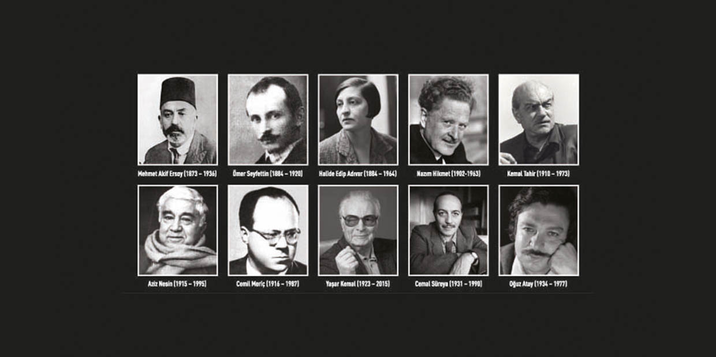


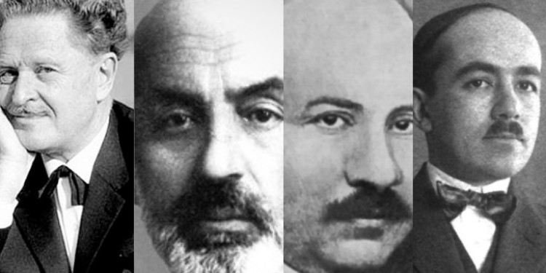

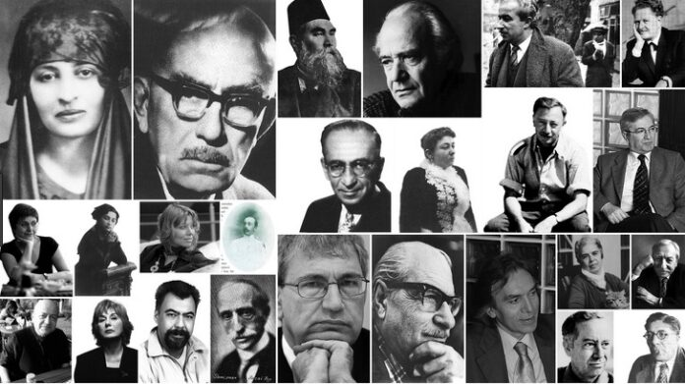
ΤΟΜ 417_Türk Edebiyatı'nda Atatürk İmajı
/ Η εικόνα του Atatürk στην Τουρκική Λογοτεχνία
Δρ Ελένη Χαραλάμπους
Εαρινό Εξάμηνο 2023
https://www.e-charalambous.com

Slide 2
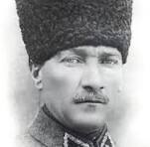
II. İkinci bölümde : Semboller ve Edebiyat
II.I. Türk Edebiyatı'nda Atatürk İmajı
[…]Kâmuran Bozkır, Yeni Bir Yol Üstündeyiz şiiriyle Cumhuriyetin getirdiği yenilikleri anlatır. Yapılan ve yapılacak fabrikaların, öneminde uzun uzun bahseder. Ayrıca Cumhuriyetin getirdiği yenilikleri anlatırken eski dönemleri ve o dönemlerde yapılanları eleştirir. (Kemal Timur,2005:188)

Slide 3
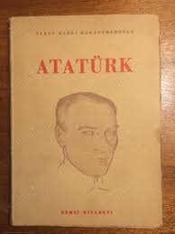
II.I.I. Türk Yazarlar & Şairler
Yakup Kadri Karaosmanoğlu : Atatürk
Kahramanlığı […]Millî kahramanın, siyasî düşmanlarının o kancıkça suikasdine karşı bu asîl mukabelesi, büyük ruhlara mahsus sükûnet ve vekarın insanlık tarihinde pek görülen müheyyiç tecellilerinden biridir. Hiç şüphesiz ki, o anda, onun yüreği kan ağlıyor. (Yakup Kadri Karaosmanoğlu,1946:58)
Dâhiliği […] Klâsikleşmiş, vecizeleşmiş bir tarife göre «dehâ uzun bir sabırdır.» İlim ve sanat sahasında olsun, aksiyon sahasında olsun, insanlık tarihini dolduran büyük adamlar serisi içinde hiçbir büyük adam Mustafa Kemal kadar sabırlı olmasını bilmemiştir.(Yakup Kadri Karaosmanoğlu,1946: 63)
Devlet Kuruculuğu […] Devlet kurmak, Türklerin en millî fonksiyonlarından biridir. Terzi kuşları yuvalarını nasıl örerse, arılar kovanlarını nasıl yaparsan, Türkler de öylece devlet kurarlar. Bu hassa, onlarda bir Tanrı vergisi, bir ikinci tabiat, bir instenkt’ dir. Hangi ahmak : «Τürk ordularının geçtiği yerde ot bitmez.» demiş? Türk orduları nereye gittiyse oraya nizam, intizam ve sükûn götürmüştür. (Yakup Kadri Karaosmanoğlu,1946: 81)

Slide 4
II.I.I. Türk Yazarlar & Şairler
Yakup Kadri Karaosmanoğlu : Atatürk
Milliyetçiliği […]Zaten, onun millet yolunda her hareketinin bir sembolik âyinden farkı yoktur. Acaba, milliyetçiliği bir mezhep, bir din hâline sokmayı aklından geçirdi mi? Geçirmemiş olsa bile Türklüğü, bütün Türk olan şeyleri, dindarâne bir aşk ile sevdiğini biliyoruz ve eminiz ki, dünyaya gözlerini kaparken âsil (soy)’un ebediyeti içinde eriyip gittiğine imanı vardı. (Yakup Kadri Karaosmanoğlu, 1946:116)
Askerliği […] Zira, Mustafa Kemal her şeyden evvel bir askerdi. İnkılapçılığı, milliyetçiliği, kahramanlığı dahiliği, devlet kuruculuğu, hattâ insanlığı bütün usarelerini, bütün kudretlerini bu ana vasıftan, bu kökten, bu asli cevherden almışlardır.[…]Harbi, şevk ve şetaretle yapardı, harbi aramazdı.(Yakup Kadri Karaosmanoğlu,1946:119,128)
İnsanlığı […]Atatürk, siyasî hayatında olduğu gibi hususî yaşayış üslubunda da Nietzcheen idi. Yani devce bir tavır de edası vardı. Âdet ve göreneklerden müteessir olacağı yerde, bilâkis, âdet ve görenekler üzerinde tesir ika ederdi.Tarih boyunca bütün büyük adamlarda cemiyete karşı bu serkeşliğin ve bu taaddinin, bazan tehlikeli olacak derecede şiddetli tezahürleri görülür. […]Ben de, Atatürk’ ün insanlığından bahsederken […] bu ölçüden ayrılmıyorum ve onu bu yüksek zaviyeden daha iyi gördüğüme kani bulunuyorum. (Yakup Kadri Karaosmanoğlu, 1946: 132)

Slide 5
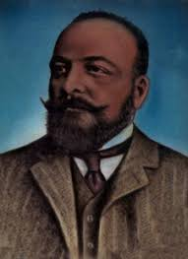
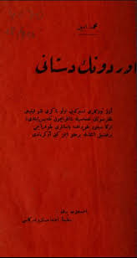
Cumhuriyete kadar
Mehmed Emin Yurdakul : Ordu’ nun Destanı
[…]Mustafa Kemal ATATÜRK’ le ilgili Türk Edebiyatında pek çok şiir, hikaye, roman ve tiyatro türünde eser kaleme alınmıştır. Bunlar arasında Atatürk’ ten bahseden ilk manzum eser Mehmet Emin YURDAKUL’ un Ordunun Destanı adlı şiiridir. İlk mensur eser de Uryânîzâde Ali Vahid’ in Çanakkale Cephesinde Duyup Düşündüklerim adlı kitabıdır. (Ömer Çakır,2001:130)
[…]Mehmet Emin (YURDAKUL ) ile Mustafa Kemal’ in tanışması nerede ve ne zaman olmuştur onu bilemiyoruz. Ancak bu tanışıklık Mustafa Kemal’ in Anafartalar’ daki başarısıyla birleşince tarihi bir başlangıca vesile olur ve Mustafa Kemal (ATATÜRK) ismi Türk edebiyatında "ilk kez" Mehmed Emin Bey’ in bu gezinin mahsülü bir şiirinde yer alır.(Ömer Çakır,2001:122)
[…]Şiirimizde Mustafa Kemal adı, önce, Mehmed Emin Yurdakul’ un Ordu’ nun Destanı’ nda yer almıştır. 18 Mart, 1915’ de kazandığımız Çanakkale deniz zaferi ardından yazılmağa başlanılan bu eser, 28 Eylül, 1915’ de tamamlanmış, aynı yıl ilk baskısı yayımlanmıştır. Mustafa Kemal adı, eserin X’ uncu bölümünün ilk dörtlüğünde, 10 Ağustos, 1915’ de, idare ettiği Anafartalar Cebhesi taarruzunda düşmanı geriye atması dolayısıyla Çanakkale kahramanlarının sembolü olarak görülür:[…]Ey, kahraman Mehmed Çavuş Siperleri! (Fevziye A. Tansel,1988:1170)

Slide 6
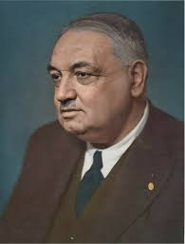
Yahya Kemal Beyatlı : Κoca Mustâpaşa
[…]Koca Mustâpaşa! Ücra ve fakir İstanbul !
Tâ fetihten beri mü’min, mütevekkil, yoksul,
Hüznü bir zevk edinenler yaşıyorlar burada.
Kaldım onlarla bütün gün bu güzel rü’yada.
Öyle sinmiş bu vatan semtine milliyetimiz
Ki biziz hem görülen, hem duyulan, yalnız biz.(S. Behlül Toygar,1965:42-43)

Slide 7
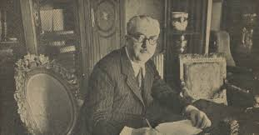
MİTHAT CEMÂL KUNTAY : Atatürk’ün Heykeli önünde
[…]MİTHAT CEMÂL KUNTAY, hayat hikâyesi, şahsiyeti ve edebiyatımızdaki yeri bakımından bir ilginç kişilik örneği göstermiştir. Zira Osmanlının son yüzyılında ve Türkiye Cumhuriyeti döneminde bazı ilmî, kültürel ve edebî alanlarda "İLK" olmak niteliğini omuzlarında taşımaktadır. Örnek verirsek : Türklerin ilk hukuk doktora ünvanını kazandı. Türkiye Cumhuriyeti’ nin ilk ve en uzun ömürlü noteri oldu. Kurtuluş Savaşı’ nın bunalım döneminde Atatürk’ ün T.B.M.M. kürsüsünden şiirlerini okuduğu iki şairden yaşayan biriydi.(Halil İbrahim Göktürk,1987:VII)
Atatürk’ün Heykeli önünde
Hani hicranlara his, hislere dil vermiştir?
Hani bir millet o bir millete göstermiştir?
[…]Irkımın doğduğu yerdir, başının değdiği yer,
O kadar yükselemez hâdiseler, heykeller,
(Halil İbrahim Göktürk,1987:110)

Slide 8
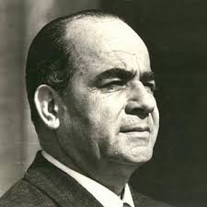
Cumhuriyetten sonra 1923-1950
Behçet Kemal Çağlar : Mezarının Başında
[…] Behçet Kemal Çağlar, Atatürk’ ün ölümünün birinci yıldönümünde yazmış olduğu "Mezarının Başında" adlı şiiriyle O’na olan üzüntü ve özlemini dile getirir. Mustafa Kemal konusunda Ülkü Dergisinde çıkan bu son şiiri aynen nakletmek istiyorum :
"Senin için yâs tutuyor bulutlarıyla gökler
Ve binalar yarıya inmiş bayraklarıyla.(Kemal Timur,2005:196)

Slide 9
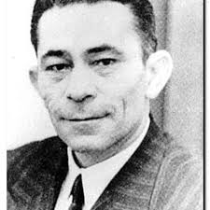
Cahit Sıtkı Tarancı : Atatürk
[…]Αtatürküm iğilmiş vatan haritasına
Görmedim tunç yüzünde böylesine geceler
Atatürk neylesin memleketin yarasına
Uçup gitmiş elinden eski makbul çareler
Nerde İstiklâl Harbinin o mutlu günleri
Türlü düşmana karşı kazanılan zaferi
Hiç sanmam öyle ağarsın bit daha tan yeri
Atatürküm ben ölecek adam değildim der
Git hemşerim git kardeşim toprağına yüz sür
Odur karşı kıyıdan cümlemizini düşünür
Resimlerinde bile melûl mahzun görünür
Atatürküm kabrinde rahat uyumak ister (Gültekin Samanoğlu,1988:104)

Slide 10
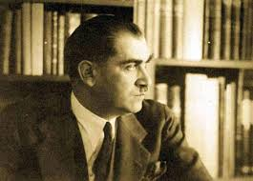
HASAN ÂLİ YÜCEL
[…]1897 senesinde İstanbulda doğdu. Babasının adı Ali Rızadır. Orta tahsilini Vefa lisesinde yaptı. Bu sırada Büyük Harp başladığından üç sene yedek subay olarak hizmet etti. Harpten sonra Yüksek Muallim Mektebine kaydedildi ve Darülfünun Edebiyat Fakültesine de devam ederek ikisini bitirdi.(Murad Uraz, 1938:3)
ATATÜRK
[…] Adın Kemal Atatürk’ tür büyük, küçük tanır seni.
Sensin Türke yol gösteren, sensin bize Ulu Başkan.
[…] Bizler senin çocuğunuz Atamızsın ey Atatürk,
Kurtaransın, koruyasın, Türklüğe can verensin.
(Murad Uraz,1938:14)

Slide 11
HASAN ÂLİ YÜCEL
ALTI OK
Ben bir Türküm, soyum, ırkım uludur,
Milletime göğsüm sevgi doludur,
Tuttuğum yol Atatürk’ ün yoludur,
Hep o yoldan yürümektir dileğim.
(Murad Uraz,1938:15)

Slide 12
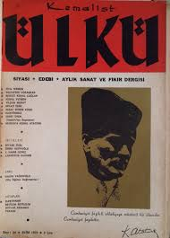
Ülkü Dergisi
[….]Harf devriminden sonra süreli yayınlarda bir duraklama görülmüştür. 1932 yılında kurulan Halk Evleri, başta Ülkü Dergisi olmak üzere, bir çok yayın organı ile buna hız vermeye çalışmıştır. Atatürk ve arkadaşları tarafından gerçekleştirilen devrimlerin ve tek parti döneminin, devrim ideolojisini halka yaymakla görevlendirilen Halk Evlerinin genel merkezince çıkarılan Ülkü Dergisi, büyük devrimlerin, değişimlerin yaşandığı bir dönemde yayın hayatına başlamış ve uzun yıllar dönemin resmi ideolojisi tarafından desteklenmiştir (Tazegül 2001: 2). Halk Evleri, yeni devrimleri kabullenmekte zorlanan toplumu bilinçlendirmek için her ilde, ilçede, kasabada ve hatta köyde yayılmayı başaran bir kuruluş şeklinde çalışmalarını sürdürmüştür. Şubat 1933 tarihinde, Halk Evleri tarafından çıkarılan Ülkü Dergisi, o dönemde başta Mustafa Kemal ve İsmet İnönü olmak üzere bir çok bürokratın âdeta birinci derecede yayın organı durumundadır. Derginin ilk sayısının ilk sayfasına Mustafa Kemal’in bir fotoğrafı konulur.(Kemal Timur,2005:178)

Slide 13
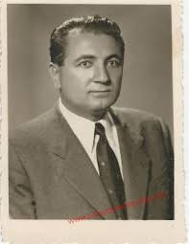
1940'tan sonra (1940-1950)
Cahit Külebi
ΑTATÜRK’ E AĞIT
[…] Edirne’ den Ardahan’ a kadar
Bir toprak uzanır,
Boz kanatlı üveyikler üstünden uçar
Ardahan’ dan Edirne’ ye
Edirne’ den Ardahan’ a kadar[…]
[…] Bu ne inançtır ki Gazi Paşa !
Atının teri kurumadan
Sürüp gittin yeni yeni savaşların peşinde!
(Asım Bezirci & Kemal Özer,2002:240-241)
[…]Kemal Paşa, yenilmez yiğit, şanlı komutan!
Savaşa girer gibi yetiş bize!
Yetiş bize çöllerde bile olsan!
İnanç doldur, güç doldur içimize!
Bin kere yurdumuzu kurtaran ! (Cahit Külebi,1985:170)

Slide 14
II.I.II. Halk şiirinde Atatürk
AFYON’LU FELÂHÎ : ATATÜRK ’E BORÇLUYUZ
[…] İstiklâl savaşında,
Atatürk’ün peşinde,
Bu zafer güreşinde
Atatürk’e borçluyuz.(Saim Sakaoğlu & Turgut Günay,1974:38)
(ΚΑRS’LI) KAHRAMAN : KARS’ IN KURTULUŞU İÇİN
[…] (ΚΑRS’LI) KAHRAMAN : Kars’ ın Derecik köyünden olup 1863-1944 yılları arasında yaşamıştır. Ermeni katliamı sırasında büyük işkencelere maruz kalması ve arada oğlunun yakılarak öldürülmesi onu, millî duyguları dile getiren deyişler söylemeye yöneltmiştir.
(Saim Sakaoğlu & Turgut Günay,1974:114)

Slide 15
KARS’ IN KURTULUŞU İÇİN
[…] Bizim adımıza şanlı Türk derler,
Kâfiri mahveder, ezer ser-tâ-ser,
Bozturt gibi dalar düşmana asker,
Pençesi polattan arslan bizde var.
Ankara’ da yeni bir divan kurduk,
İlkin Kars elinden düşmanı sürdük,
Tam yedi düvele biz karşı durduk,
Bütün yağılara meydan bizde var.
Kemâl paşa meclis başında durur,
Halit Paşa önden çevirir vurur,
Kara Kâzım Paşa serdardır, yürür,
Düşmanı alt eden merdan bizde var. (Saim Sakaoğlu & Turgut Günay,1974:63)

Slide 16
(UlAŞ’ LI) ÇOBAN SÜLEYMAN KAYA : İSTİKLÂL HARBİ DESTANI
[…](UlAŞ’ LI) ÇOBAN SÜLEYMAN :
[…] I. dünya savaşı ile Kurtuluş Savaşına katılmış ve deyiş söylemeye asker ocağında başlamıştır. Askerlik dönüşü çobanlıkla uğraşan ve bu yüzden "Çoban Süleyman" adılya tanınan ozan, bazı deyişlerinde "Fahrı mahlasını da kullanmıştır. Ozanın soyadı "Kaya" dır. (Saim Sakaoğlu & Turgut Günay, 1974:113)
İSTİKLÂL HARBİ DESTANI
Dinleyin ağalar bir ufak destan,
Hiç mektup gelmiyor yarenden, dosttan,
İnşallah alırık biz Arabistan,
Şam ile Bağdat, Musul beraber.
Asker arkadaşlar emire bakın,
Hücuma kalkınca süngüler takın,
Düşman askerlerini hep bütün yakın,
Kahraman zabitler hep de beraber. (Saim Sakaoğlu & Turgut Günay,1974:23)

Slide 17
II.I.III. Kıbrıs Türk Gazetelerinde Türk Şairler
Εφημερίδα Hür Söz 29 Ekim 1946 : Emin Bülent Serdaroğlu Dev Şarkısı
[…] TÜRKÜM ben...
Oğuz nesli benim nesli vakurum...
Altaylar'a bağlar beni alnımdaki nurum..
Parlak güneşin doğduğu yerlerde doğan ben,
İlk ateşi içtimdi bir ARSLAN memesinden..
Şahin gibi cenk atları kişnerken uyandım..
Ejder gibi kaplanları boğdum oyalandım..
Yalçın döşeğim vardı küheylan yelesinden,
Aldımdı bu sert ismimi gök gürlemesinden.

Slide 18
Εφημερίδα Akın 29 Ekim 1963 : Arif Hikmet PAR MUSTAFA KEMAL'İN NEŞESİ
[…] Bir şarkı söyler misin bize Mustafa Kemal?
Ölmezliğe dair.
Sen ey ölmezliğin sırrına eren Şair.
Büyük mimarı Türkiye’mizin,
Bir şarkı söyler misin?
“Üzme yetişir,üzme” derdin bir zaman
Neydi derdin söyler misin?
“Şahane gözler,şahane” düşmezdi dilinden.
Ey en güzel gözlerin sahibi
İçin kan ağlasa da yüzün gülerdi.
Hep sen şatır türküler söylettin milletine sen,
Şarkı söyleyişin,zeybek oynayışın,
Şiir okuyuşun, nutuk verişin,
Dillere destandı Mustafa Kemal.
Türküler söylerdin Urumeli’den;
“Alişimin kaşları kara” derdin.
Estargon kalesinden, Tuna’dan;
Kaç kere bize selam gönderdin…
Şimdi de biz türkü yakalım sana,
Milletçe söyleyelim.

Slide 19
Εφημερίδα Halkın Sesi 29 Ekim 1963 : Erdoğan Mirata Kıbrıs’ta Atatürk’ üm
[…]Atam!Benim cengimin bayrak olacaksın.
İman, heyecan olup kalblere dolacaksın.
Bakışınla, düşmanı bu yurttan kovacaksın.
Yatacaksın ruhunla, Kıbrıs’ a yan bakanı.
Εφημερίδα Akın 29 Ekim 1966 : Behçet NECATİGİL ATATÜRK'Ü DUYMAK
[…] Ulu rüzgâr esmedikçe
Yaşamak uyumak gibi.
Kişi ne zaman dinç;
Dalgalanırsa bayrak bayrak gibi.
Silinir sözcüklerden sen hatıra geldikçe
Cılız sözler: Uzanmak, yorulmak, durmak gibi.
Kuvvettir yaptıkların her yeni yetişene
Her ışık-kaynak gibi.
Kaç Türk var şu dünyada, bir o kadar susuz,
Hepsinin gönlünde sen, bir pınar bulmak gibi,
Ancak senin havanda sağlıklar esenlikler:
Olmaya devlet cihanda Atatürk'ü duymak gibi.

Slide 20
Εφημερίδα Akın 29 Ekim 1966 : ŞÜKRÜ ENİS REGÜ ATATÜRK'ÜN SESİ
[…] Her yıl Cumhuriyet Bayramı'nda
Atatürk'ün sesini duyar gibi olurum,
Bir memleket yaratan sesini;
Okulda,fabrikada,tarlada,
Kışlada,Mehmetçiğin dudağında,
Çırpınan bayrakta onun sesi,
Bir bulut gibi dolaşır üstümüzde
Gölgesi...
Her yıl Cumhuriyet Bayramı'nda
Vatanın hür göklerinde dalga dalga,
Köy köy,şehir şehir
Ata'mızın sesi yükselir...

Slide 21
Βιβλιογραφία :
Bezirci, A. & Özer, K. (2002). Dünden Bugüne Türk Şiiri, cilt IV. İstanbul : EVRENSEL BASIM YAYIN.
Çakır, Ö. (2001). Türk Edebiyatında Mustafa Kemal (Atatürk) İsminin Yer Aldığı İlk “Manzum” ve “Mensur” Esere Dâir. Atatürk Araştırma Merkezi Dergisi. (17)119-130.
Dayı, S. E. (2010). MUSTAFA KEMAL ATATÜRK'TE CUMHURİYET FİKRİ VE GERÇEKLEŞTİRİLME SAFHALARI. Atatürk Dergisi, 3(1)13-46.
Elçin, Ş. & Tevfikoğlu, M.(1987). Yeni Türk Nesri Antolojisi. Ankara: Kültür ve Turizm Bakanlığı Yayınları. PL232.Y4 1987
Εφημερίδα Akın, 29 Ekim 1963.
Εφημερίδα Halkın Sesi, 23 Nisan 1958.
Εφημερίδα Halkın Sesi, 19 Mayıs 1961.
Εφημερίδα Halkın Sesi, 29 Ekim 1961.
Gökman, M.(1968). Atatürk ve Devrimleri Tarihi Bibliyografyası, İstanbul : MEB Yayınları. Z2850.G6 1968
Göktürk,H.İ.(1987).Mithat Cemal Kuntay. Ankara: Kültür ve Turizm Bakanlığı Yayınları. PL248.G6 1987
Karaosmanoğlu, Y. K.(1946).Atatürk. İstanbul : Remzi. DR592.K4K33 1946
Külebi, C.(1985). Bütün Şiirleri. İstanbul : Adam. PL248.K77A178 1985

Slide 22
Külebi, C.(1985). Bütün Şiirleri. İstanbul : Adam. PL248.K77A178 1985
Μητράρας, Α. (2012).Το εθνικιστικό τρίπτυχο : εκτουρκισμός - εξισλαμισμός - εκσυγχρονισμός στην ποίηση του Ζιγιά Γκιοκάλπ. Αθήνα : Παπαζήσης.
Özerdim, S. N.(1958). 10 Kasım-31 Aralık 1938 günlerinde Türk basınında Atatürk için yazılmış yazıların bibliyografyası. Ankara: Türk Tarih Kurumu Basımevi. Z8046.5.O29 1958
Sakaoğlu, S. & Günay, T. (ed.) (1974). Halk şiirinde Atatürk. Erzurum: Atatürk Üniversitesi Yayınları. PL235.S34 1974
Tansel, F. A.(1988).Atatürk Hakkında Şiirler (1915-1938) Bunların Tarih ve Edebiyat Bakımından Değerlendirilmesi. BELLETEN. 52(204)1169-1194.
Τimur, K.(2005). ÜLKÜ DERGİSİNDE YAYINLANAN ATATÜRK KONULU ŞİİRLER. TÜBİAR.(17)177-203.
Toygar, S. B. (1965). Selected Poems of Yahya Kemal Bayatlı. İstanbul: Sermet Matbaası. PL248.Y255A6 1965
Samanoğlu, G.(1988). Cahit Sıtkı Tarancı. Ankara: Kültür ve Turizm Bakanlığı Yayınları. PL248.T372Z881 1988
Vardağlı, E. T. (2016). Çanakkale’den Dolmabahçe’ye: Mustafa Kemal Atatürk’ün Lider İmajının Batı Kamuoyunda Dönüşümü . Aydın İnsan ve Toplum Dergisi , 2(4), 193-220.
Uraz, M.(1938). HASAN ÂLİ YÜCEL Hayatı, Seçme Şiir ve Yazılar, İstanbul : Semih Lütfi Kitabevi. PL250.Y91A14 1938
Uyguner, M. (1992).Mehmet Emin Yurdakul. Ankara : Bilgi. PL248.Y83Z53U9 1992

